Slide 1
Akıllı Park Projesi
BLM4502 YAPAY SİNİR AĞLARINA GİRİŞ dersi
Danışman: Dr. Öğr. Üyesi Turgut DOĞAN
1221602028 — İrem Su ERDEMİR
1221602043 — Hatice Pınar YILMAZ
1221602098 — Beyza YILMAZ
1221602641 — Yusuf GÜDE
1221602804 — Ulaş Ekrem EMİLİ

Slide 2
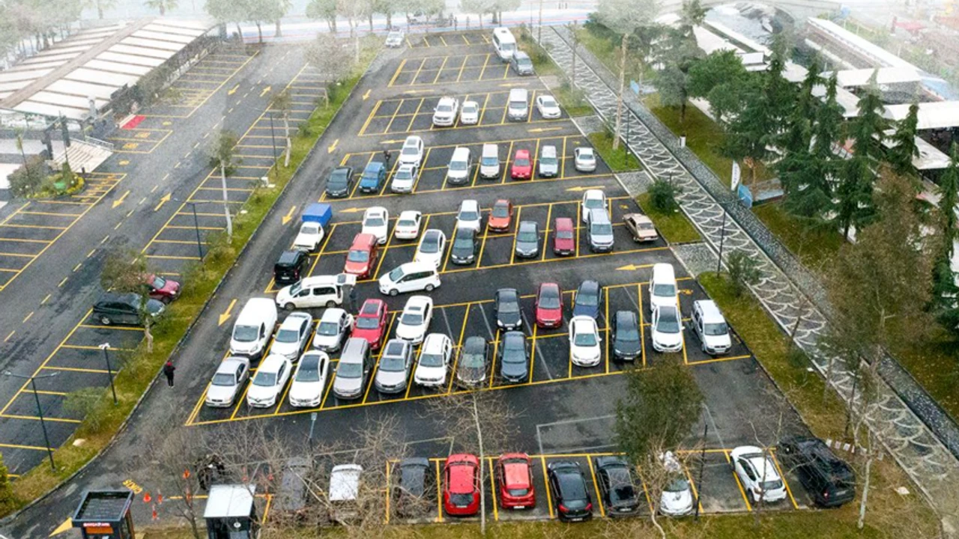
PROBLEM TANIMI
Artan araç sayısı
Otopark bulma zorluğu
Trafik yoğunluğu
Yakıt kaybı
Karbon salınımı
PROjenin AMACI
Doluluk tahmini yapmak
En uygun park alanını bulmak
Sürücü yönlendirmek
Trafik yoğunluğunu azaltmak

Slide 3
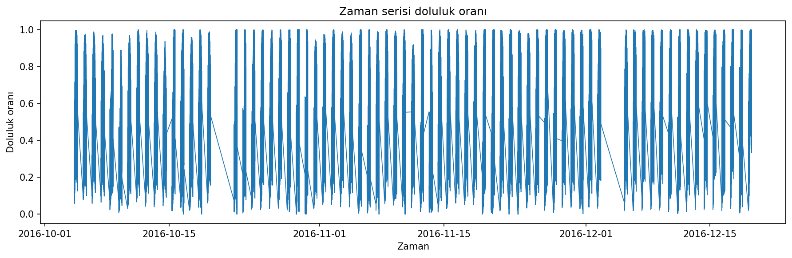
Parking Birmingham Veri Seti Kronolojik Doluluk Zaman Serisi Analizi
Gerçek şehir otopark verileri
Saatlik ve günlük periyodik desenler içerir
LSTM modeli için zaman serisi verisi sağlar
Gelecekteki doluluk tahmini için temel oluşturur
Doluluk oranları belirgin periyodik davranış göstermektedir; bu nedenle zaman serisi tahmini uygulanabilir.

Slide 4
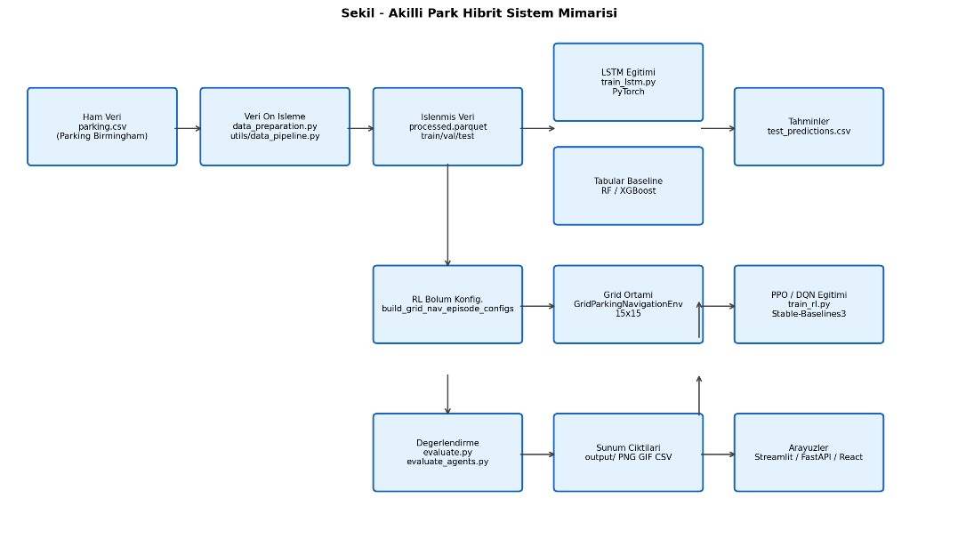
Hibrit Yapay Zekâ Mimarisi
LSTM Katmanı:
12 zaman adımlı pencere
Gelecek doluluk tahmini
Aggregate occupancy prediction
PPO Katmanı:
15×15 Grid ortamı
En düşük yoğunluklu lotu bulur
Yönlendirme kararı üretir
RL: PPO (birincil) + DQN (karşılaştırma)
Sunum Katmanı:
Streamlit Dashboard
FastAPI Servisi
React Arayüzü
LSTM tahminleri PPO ajanının gözlem uzayına entegre edilerek sistemin geleceği öngörebilen proaktif kararlar vermesi sağlanmıştır.

Slide 5
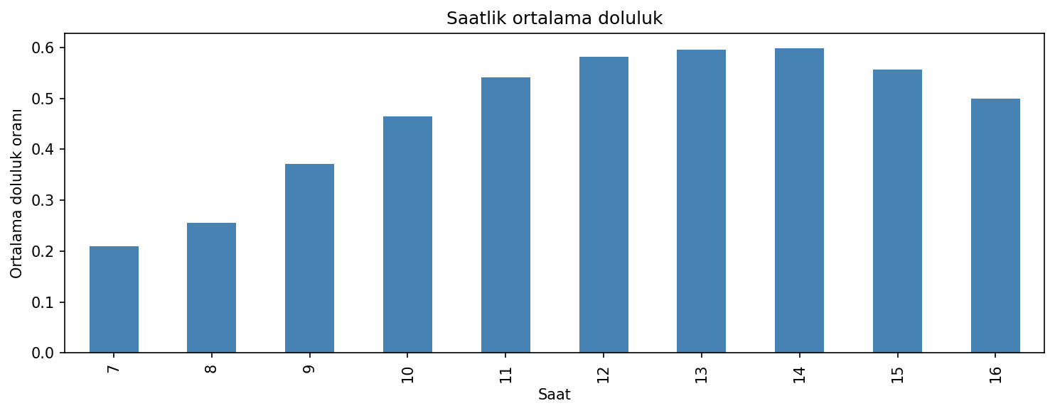
EDA: Saatlik Ortalama Otopark Doluluk Oranı
Otopark doluluk oranları gün içerisinde belirgin değişimler göstermektedir.
Sabah saatlerinden itibaren doluluk düzenli olarak artmaktadır.
En yüksek doluluk oranları 13:00–14:00 saatleri arasında gözlemlenmiştir.
Öğleden sonra doluluk oranlarında kademeli bir düşüş başlamaktadır.
Bu periyodik yapı, LSTM tabanlı zaman serisi tahmini için uygun bir örüntü oluşturmaktadır.

Slide 6
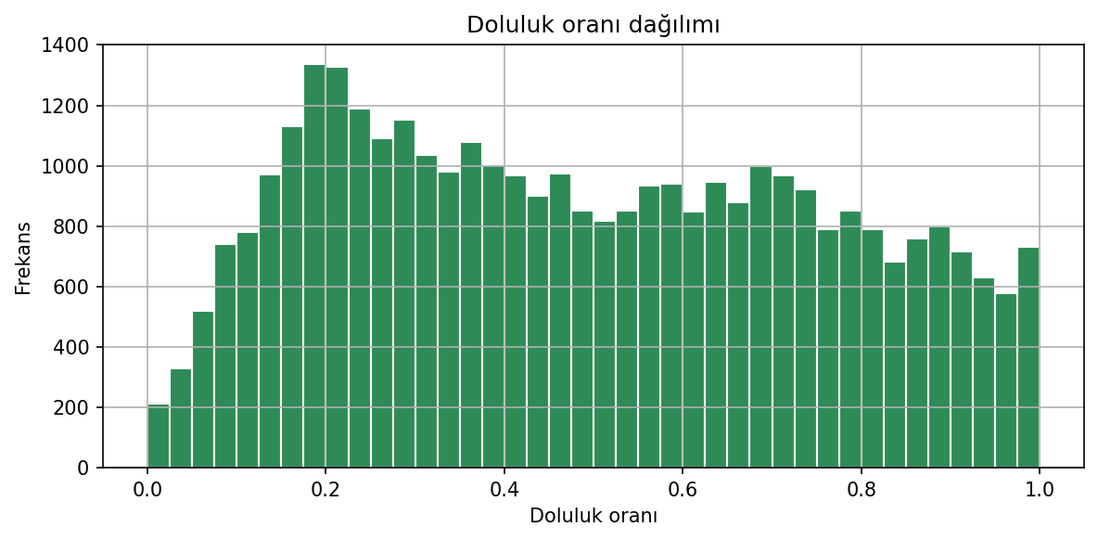
Doluluk Oranı Dağılım Analizi
Veri setindeki otopark doluluk oranlarının dağılımı incelenmiştir. Kayıtların büyük bölümü %20 ile %80 doluluk aralığında yoğunlaşmaktadır.
Çok düşük ve çok yüksek doluluk değerleri daha az sıklıkla görülmektedir.
Dağılımın geniş bir aralığa yayılması, veri setinin farklı yoğunluk senaryolarını içerdiğini göstermektedir.
Bu çeşitlilik, tahmin ve yönlendirme modellerinin farklı trafik koşullarını öğrenmesini sağlamaktadır.
6

Slide 7
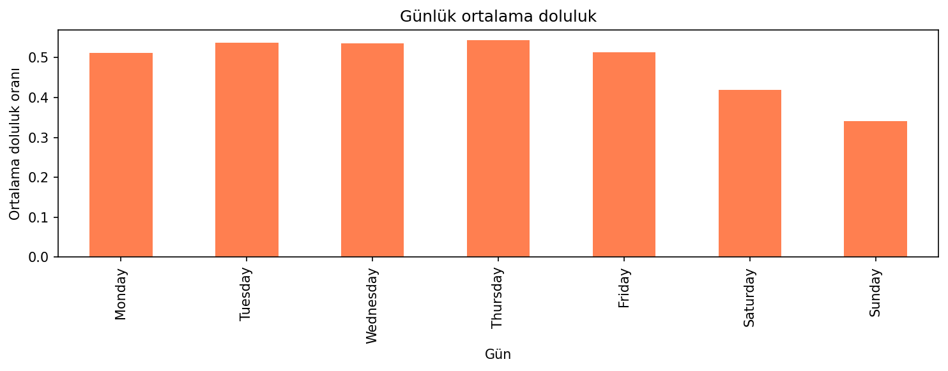
Günlük Ortalama Otopark Doluluk Analizi
Otopark doluluk oranları hafta içi günlerde daha yüksek seviyelerde seyretmektedir.
En yüksek ortalama doluluk Perşembe günü gözlemlenmiştir.
Hafta sonuna doğru doluluk oranlarında düşüş başlamaktadır.
Cumartesi ve özellikle Pazar günleri, kullanım yoğunluğu belirgin şekilde azalmaktadır.
Sonuçlar, otopark kullanımının iş ve eğitim kaynaklı hafta içi hareketlilikten etkilendiğini göstermektedir.

Slide 8
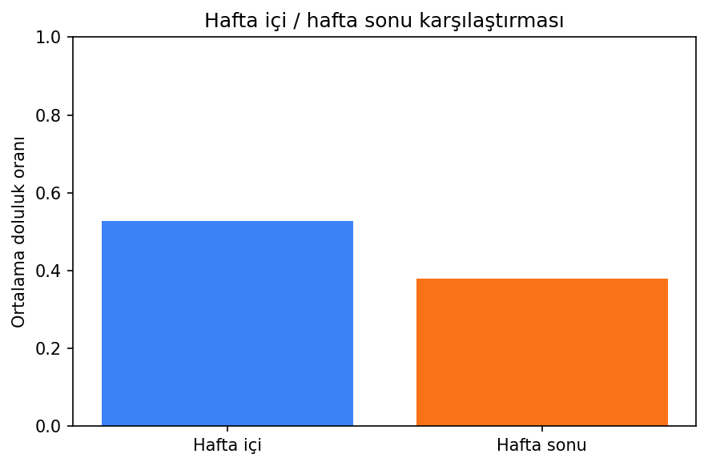
Hafta İçi ve Hafta Sonu Doluluk Karşılaştırması
Otoparkların ortalama doluluk oranları hafta içi ve hafta sonu için ayrı ayrı analiz edilmiştir.
Hafta içi günlerde ortalama doluluk oranı hafta sonuna göre daha yüksektir.
Hafta sonlarında araç yoğunluğu ve otopark kullanımı belirgin şekilde azalmaktadır.
Kullanım alışkanlıklarının iş, eğitim ve günlük şehir içi hareketlilikten etkilendiği görülmektedir.
Sonuçlar, haftanın günü bilgisinin doluluk tahmini açısından önemli bir değişken olduğunu göstermektedir.
8

Slide 9
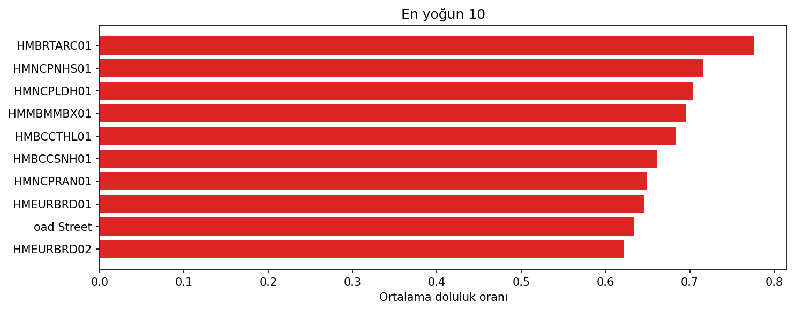
Lot Analizi: En Yüksek Doluluk Oranına Sahip Otoparklar
Veri setindeki otoparklar ortalama doluluk oranlarına göre sıralanmıştır.
En yoğun kullanılan otoparklarda ortalama doluluk oranı %60–80 aralığında değişmektedir.
HMBRTARC01 en yüksek ortalama doluluk oranına sahip otopark olarak öne çıkmaktadır.
İlk 10 otoparkın tamamında doluluk oranlarının oldukça yüksek seviyelerde olduğu görülmektedir.
Sonuçlar, bazı otoparkların sürekli yüksek talep altında olduğunu göstermektedir. Bu yoğun bölgeler, yönlendirme algoritmaları için kritik karar noktaları oluşturmaktadır.
9

Slide 10
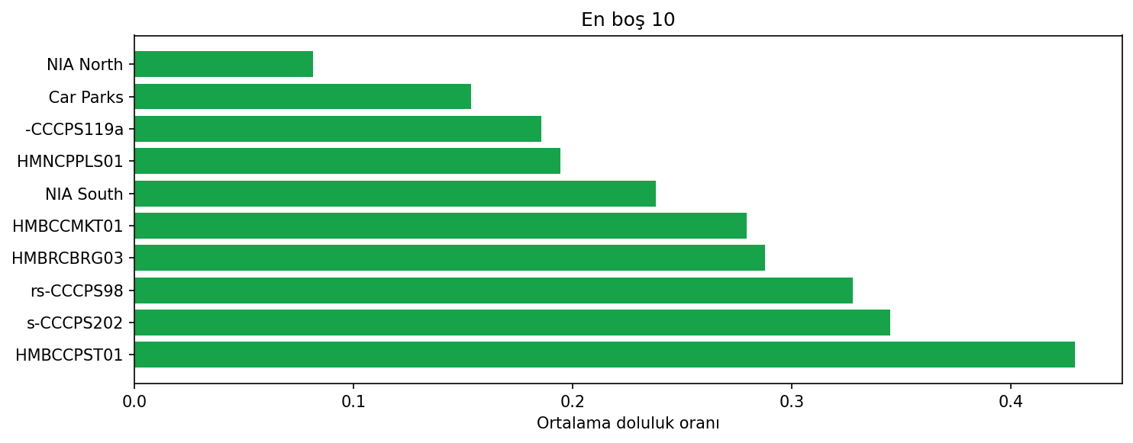
En Düşük Doluluk Oranına Sahip Otoparklar
Veri setindeki otoparklar ortalama doluluk oranlarına göre sıralanmıştır.
Bu grafikte en düşük ortalama doluluk oranına sahip 10 otopark gösterilmektedir.
NIA North, en düşük doluluk oranına sahip otopark olarak öne çıkmaktadır.
Bu otoparkların doluluk oranları genel olarak %10–45 aralığında kalmaktadır.
Bazı otoparkların gün boyunca diğerlerine göre daha düşük talep aldığı görülmektedir.
Bu bölgeler, yoğun otoparklara alternatif yönlendirme noktaları olarak değerlendirilebilir.
10

Slide 11
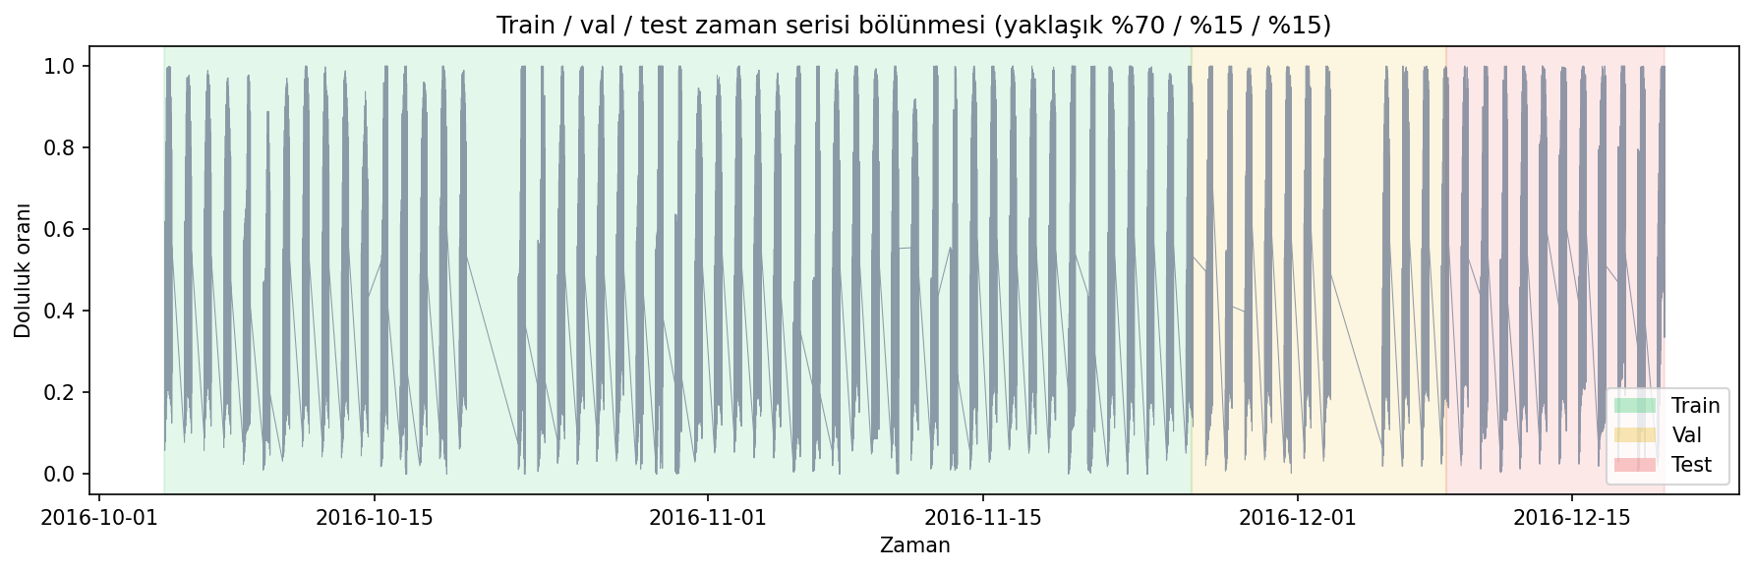
Train / Validation / Test Veri Bölme Stratejisi
Veri seti zaman sırası korunarak %70 Eğitim, %15 Doğrulama ve %15 Test kümelerine ayrılmıştır.
Bölme işlemi kronolojik olarak gerçekleştirilmiş, böylece veri sızıntısı önlenmiştir.
Model yalnızca geçmiş verilerle eğitilmiş ve gelecekteki veriler üzerinde test edilmiştir.
Bu yaklaşım, gerçek hayattaki tahmin senaryolarını daha doğru şekilde yansıtmaktadır.

Slide 12
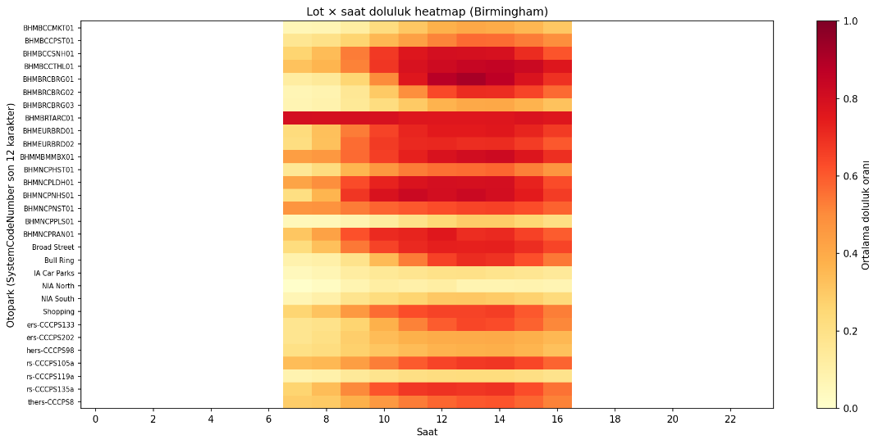
ÖN İŞLEME:Otopark Lotları ve Saatlere Göre Doluluk Isı Haritası
Isı haritası, farklı otoparkların gün içerisindeki doluluk değişimini göstermektedir.
Koyu kırmızı bölgeler yüksek doluluk oranlarını, açık renkler düşük doluluk oranlarını temsil etmektedir.
Birçok otoparkta 10:00–15:00 saatleri arasında yoğunluk artışı gözlemlenmektedir.
Bazı otoparkların gün boyunca sürekli yüksek dolulukta çalıştığı görülmektedir.
Sonuçlar, doluluk oranlarının hem zamana hem de otopark konumuna bağlı olarak değiştiğini göstermektedir.

Slide 13
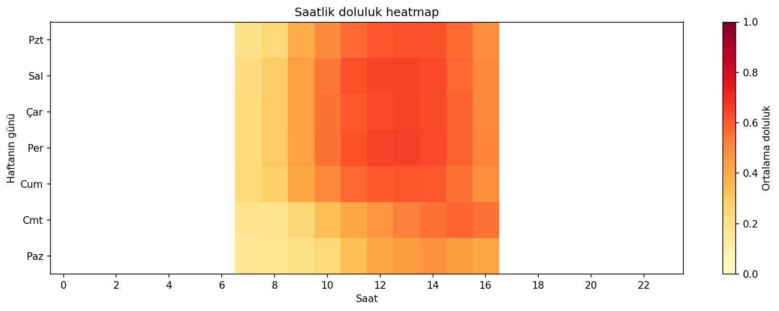
Hafta İçi ve Hafta Sonu Saatlik Doluluk Analizi
Isı haritası, gün ve saat bazında ortalama otopark doluluk oranlarını göstermektedir.
Hafta içi günlerde doluluk oranları daha yüksek seviyelerde seyretmektedir.
Özellikle 11:00–14:00 saatleri arasında yoğunluk zirveye ulaşmaktadır.
Hafta sonlarında doluluk oranları belirgin şekilde azalmaktadır.
Sonuçlar, otopark kullanımının zamana ve haftanın gününe bağlı olarak değiştiğini göstermektedir.
13

Slide 14
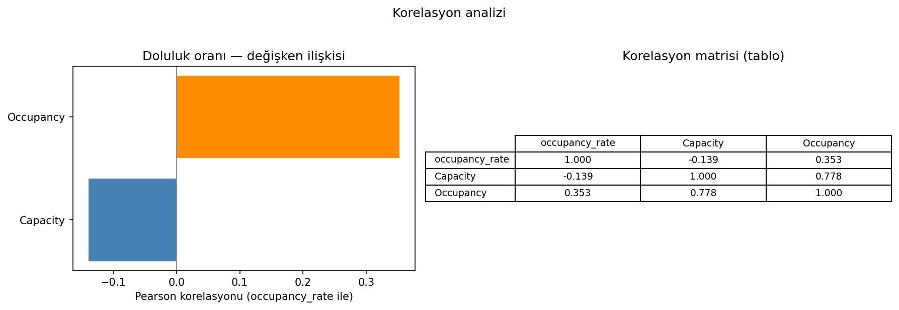
Korelasyon Analizi
Veri setindeki değişkenler arasındaki ilişkiler Pearson korelasyon katsayısı ile incelenmiştir.
Occupancy (dolu araç sayısı) ile doluluk oranı (occupancy_rate) arasında pozitif ilişki bulunmaktadır (r = 0.353).
Capacity (kapasite) ile doluluk oranı arasında zayıf negatif ilişki gözlemlenmiştir (r = -0.139).
En güçlü ilişki, Capacity ve Occupancy değişkenleri arasında görülmektedir (r = 0.778).
Sonuçlar, otopark doluluğunun yalnızca kapasiteye değil, kullanım yoğunluğuna da bağlı olduğunu göstermektedir.
14

Slide 15
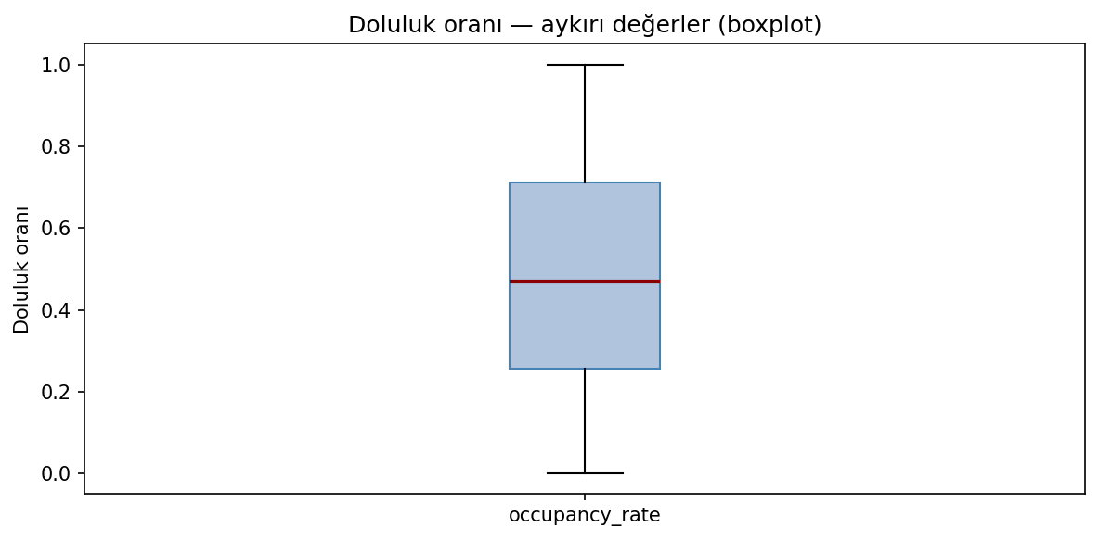
Doluluk Oranı Dağılımı ve Aykırı Değer Analizi
Boxplot grafiği, doluluk oranlarının dağılımını ve olası aykırı değerleri göstermektedir.
Veri setindeki medyan doluluk oranı yaklaşık %47 seviyesindedir.
Kayıtların büyük bölümü %25 – %70 doluluk aralığında yoğunlaşmaktadır. Doluluk oranları 0 ile 1 arasında geniş bir dağılım göstermektedir.
Belirgin aykırı değer gözlenmemesi, veri setinin tutarlı ve model eğitimi için uygun olduğunu göstermektedir.
15

Slide 16
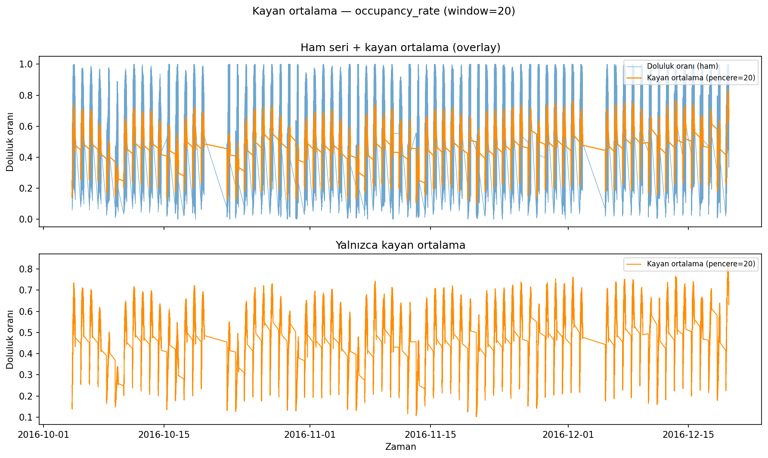
Kayan Ortalama ile Doluluk Eğilimi Analizi
Ham doluluk verileri yüksek frekanslı dalgalanmalar içermektedir.
20 periyotluk kayan ortalama uygulanarak genel eğilim daha görünür hale getirilmiştir.
Kayan ortalama, kısa süreli ani değişimleri yumuşatarak doluluk davranışını daha net göstermektedir.
Grafik boyunca düzenli periyodik kullanım desenleri gözlemlenmektedir.
Bu eğilimler, zaman serisi tahmini için anlamlı örüntüler içerdiğini göstermektedir.
16

Slide 17
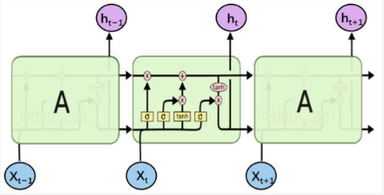
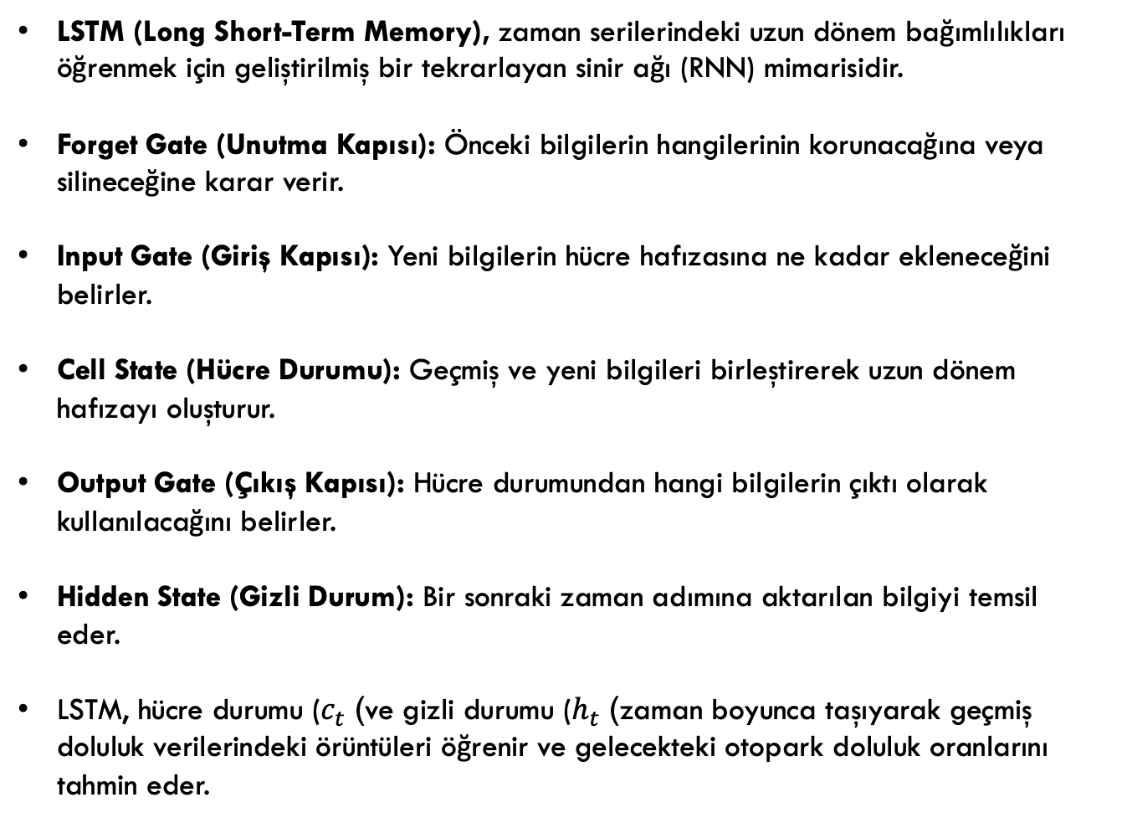
LSTM (Long Short-Term Memory) Matematiksel Yapısı
LSTM (Long Short-Term Memory), zaman serilerindeki uzun dönem bağımlılıkları öğrenmek için geliştirilmiş bir tekrarlayan sinir ağı (RNN) mimarisidir.
Forget Gate (Unutma Kapısı): Önceki bilgilerin hangilerinin korunacağına veya silineceğine karar verir.
Input Gate (Giriş Kapısı): Yeni bilgilerin hücre hafızasına ne kadar ekleneceğini belirler.
Cell State (Hücre Durumu): Geçmiş ve yeni bilgileri birleştirerek uzun dönem hafızayı oluşturur.
Output Gate (Çıkış Kapısı): Hücre durumundan hangi bilgilerin çıktı olarak kullanılacağını belirler.
Hidden State (Gizli Durum): Bir sonraki zaman adımına aktarılan bilgiyi temsil eder.
LSTM, hücre durumu ($c_{t}$) ve gizli durumu ($h_{t}$) zaman boyunca taşıyarak geçmiş doluluk verilerindeki örüntüleri öğrenir ve gelecekteki otopark doluluk oranlarını tahmin eder.
17

Slide 18
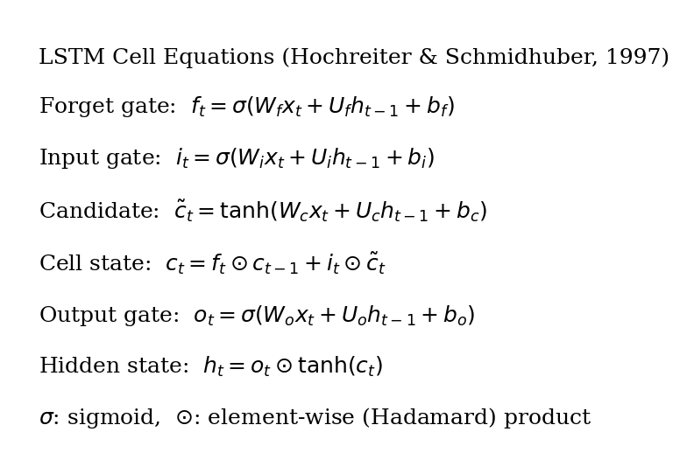
LSTM modeli, unutma (ft​), giriş (it) ve çıkış (ot​) kapıları aracılığıyla bilgi akışını kontrol eder.
Hücre durumu (ct​) uzun dönem hafızayı temsil ederken, gizli durum (ht​) modelin tahmin çıktısını oluşturur.
Bu yapı sayesinde geçmiş otopark doluluk örüntüleri öğrenilerek gelecekteki doluluk oranları tahmin edilir.
18

Slide 19
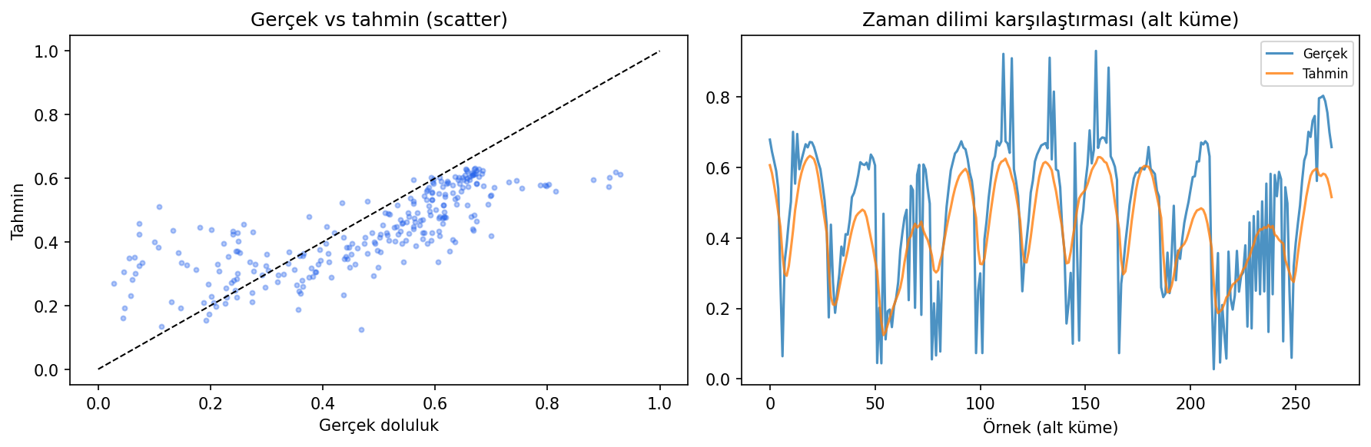
LSTM Tahmin Performansının Değerlendirilmesi
Sol grafikte, model tahminleri ile gerçek doluluk değerleri karşılaştırılmıştır.
Noktaların referans çizgisine yakın olması, modelin gerçek eğilimleri başarılı şekilde yakaladığını göstermektedir.
Sağ grafikte gerçek ve tahmin edilen doluluk oranları zaman ekseninde karşılaştırılmıştır.
LSTM modeli, doluluk verilerindeki periyodik değişimleri ve genel trendleri büyük ölçüde takip edebilmektedir.
Sonuçlar, modelin kısa vadeli otopark doluluk tahmini için kullanılabilir performans sergilediğini göstermektedir.
19

Slide 20
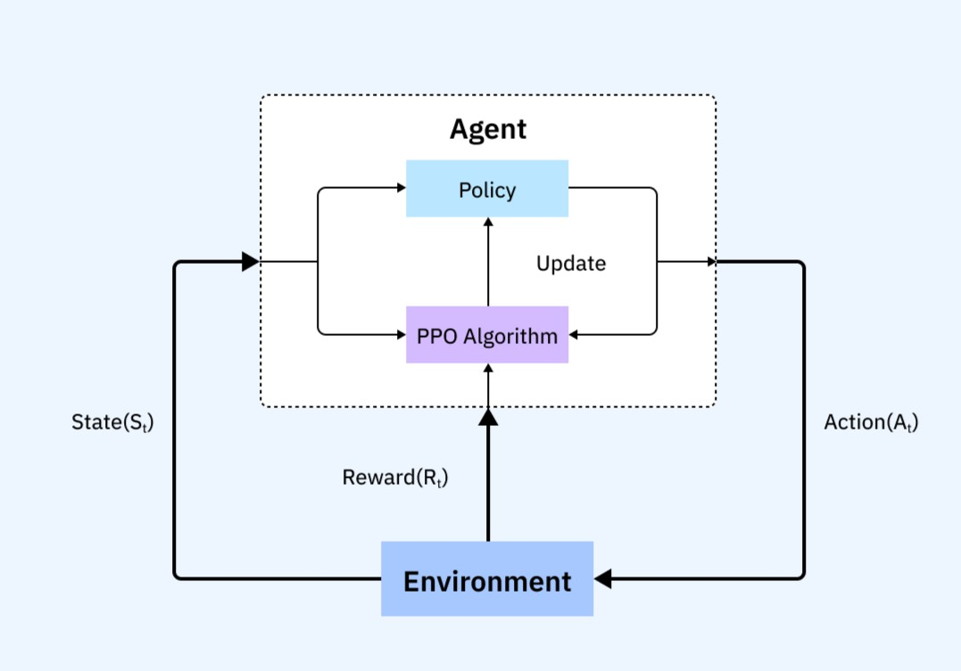
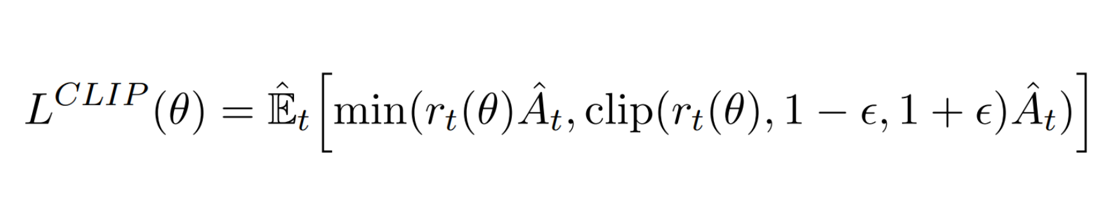
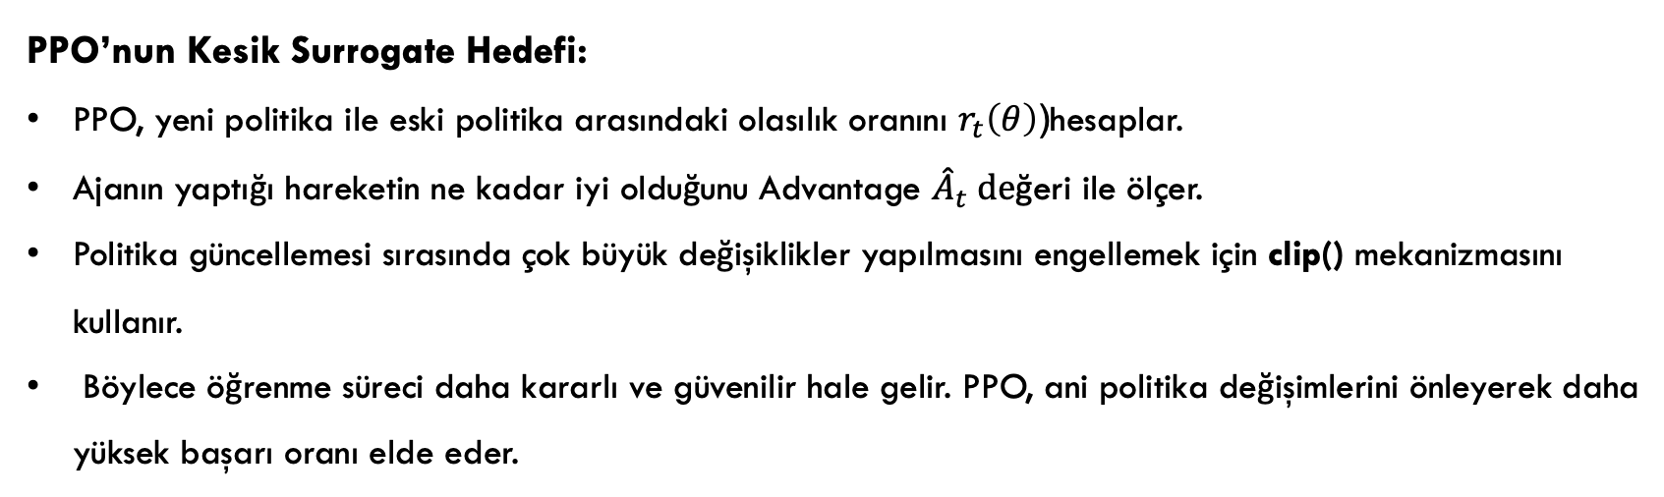
PPO Algoritmasının Matematiksel Temeli
PPO’nun Kesik Surrogate Hedefi:
PPO, yeni politika ile eski politika arasındaki olasılık oranını $r_{t}\left(θ\right)$)hesaplar.
Ajanın yaptığı hareketin ne kadar iyi olduğunu Advantage ${\hat{A}}_{t} de$ğeri ile ölçer.
Politika güncellemesi sırasında çok büyük değişiklikler yapılmasını engellemek için clip() mekanizmasını kullanır.
Böylece öğrenme süreci daha kararlı ve güvenilir hale gelir. PPO, ani politika değişimlerini önleyerek daha yüksek başarı oranı elde eder.
20

Slide 21
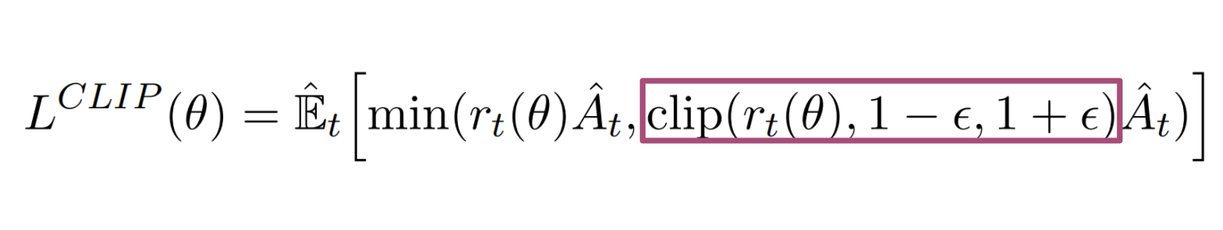
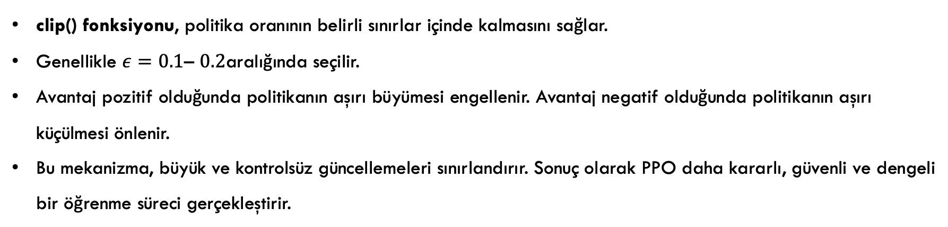
Clip: Güncellemeyi Güvenli Aralıkta Tutmak
clip() fonksiyonu, politika oranının belirli sınırlar içinde kalmasını sağlar.
Genellikle $ε=0.1$– $0.2$aralığında seçilir.
Avantaj pozitif olduğunda politikanın aşırı büyümesi engellenir. Avantaj negatif olduğunda politikanın aşırı küçülmesi önlenir.
Bu mekanizma, büyük ve kontrolsüz güncellemeleri sınırlandırır. Sonuç olarak PPO daha kararlı, güvenli ve dengeli bir öğrenme süreci gerçekleştirir.
21

Slide 22
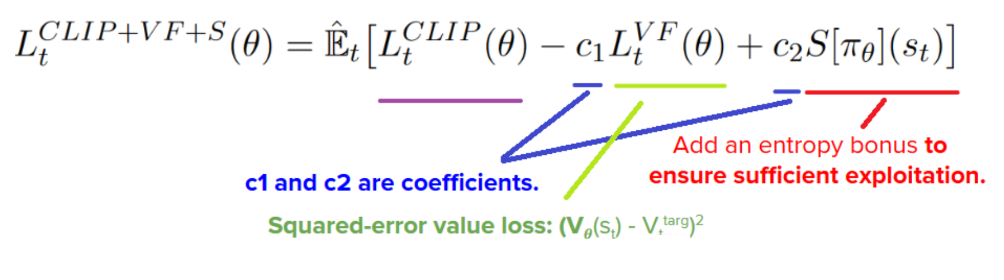
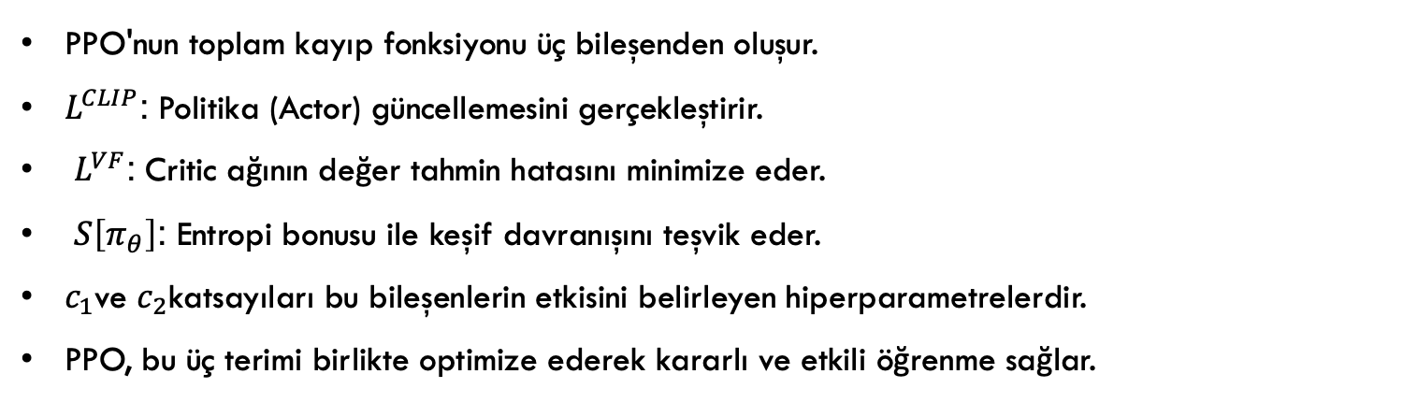
Tam PPO Kaybı: Politika + Değer + Entropi
PPO'nun toplam kayıp fonksiyonu üç bileşenden oluşur.
$L^{CLIP}$: Politika (Actor) güncellemesini gerçekleştirir.
$L^{VF}$: Critic ağının değer tahmin hatasını minimize eder.
$S\left[π_{θ}\right]$: Entropi bonusu ile keşif davranışını teşvik eder.
$c_{1}$ve $c_{2}$katsayıları bu bileşenlerin etkisini belirleyen hiperparametrelerdir.
PPO, bu üç terimi birlikte optimize ederek kararlı ve etkili öğrenme sağlar.
22

Slide 23
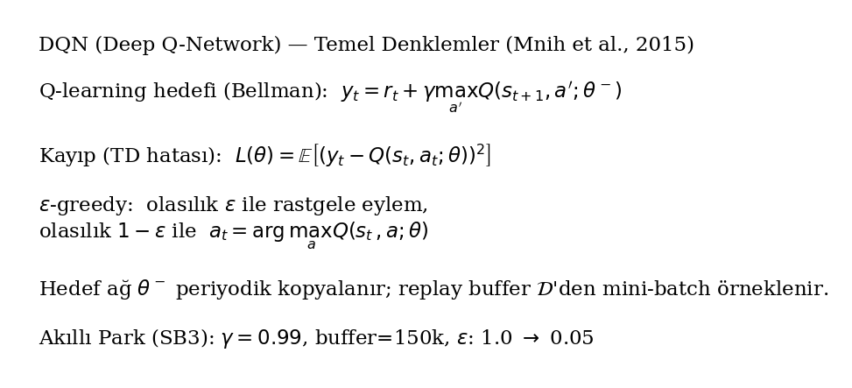
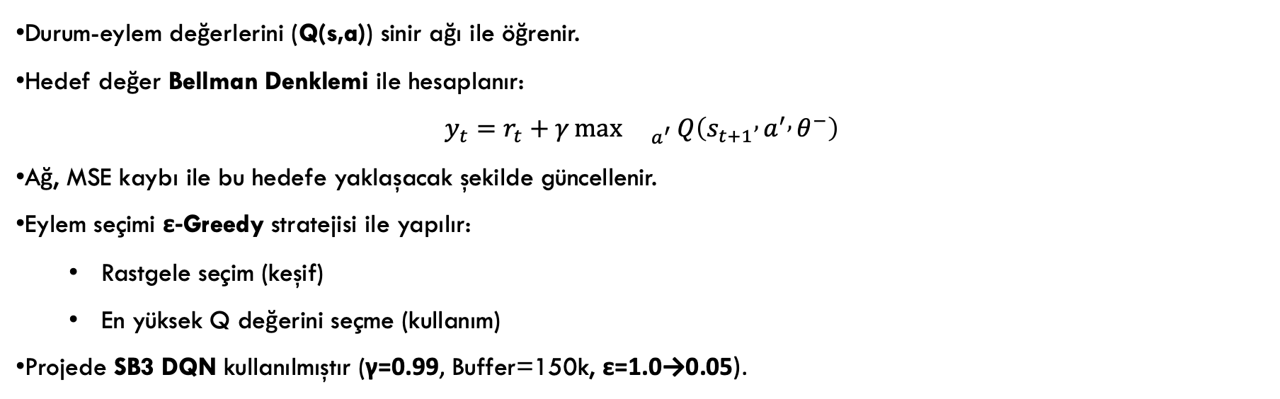
DQN: Bellman Hedefi, Q-kayıp ve ε-greedy
Durum-eylem değerlerini (Q(s,a)) sinir ağı ile öğrenir.
Hedef değer Bellman Denklemi ile hesaplanır:
$$y_{t}=r_{t}+γ{\max{}}_{a^{′}}Q\left(s_{t+1} , a^{′} , θ^{−}\right)$$
Ağ, MSE kaybı ile bu hedefe yaklaşacak şekilde güncellenir.
Eylem seçimi ε-Greedy stratejisi ile yapılır:
Rastgele seçim (keşif)
En yüksek Q değerini seçme (kullanım)
Projede SB3 DQN kullanılmıştır (γ=0.99, Buffer=150k, ε=1.0→0.05).
23

Slide 24
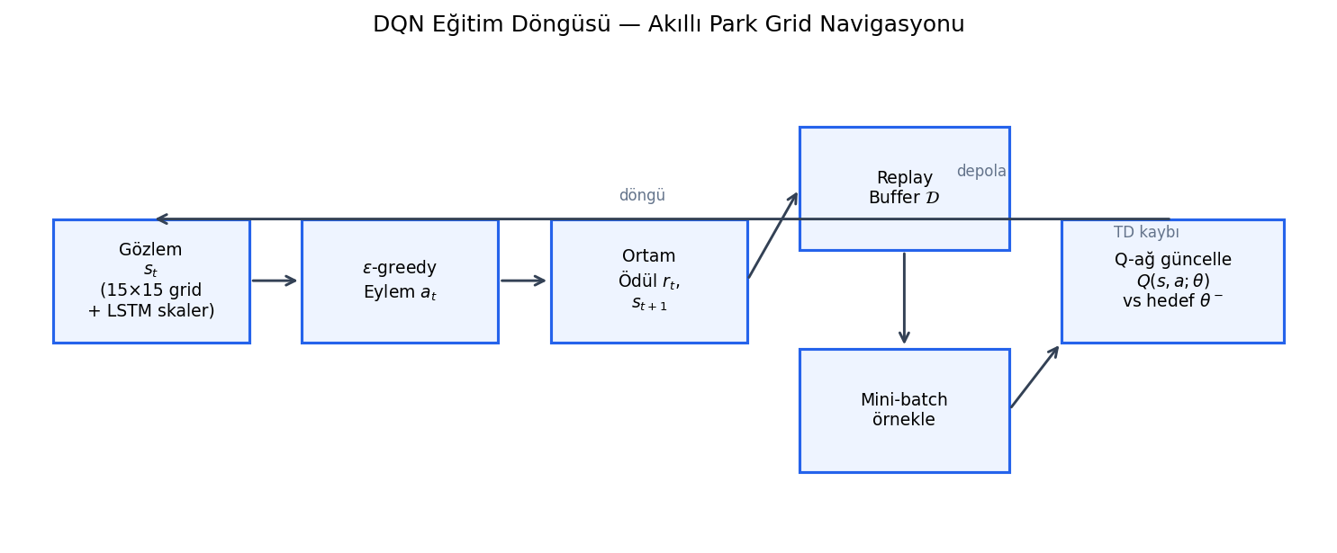
DQN Eğitim Döngüsü — Akıllı Park Grid Ortamı
Ajan, 15×15 grid gözlemi ve LSTM doluluk tahminini girdi olarak alır.
ε-Greedy ile yukarı, aşağı, sağ veya sol hareket seçer.
Deneyimler (s, a, r, s′) şeklinde Replay Buffer'a kaydedilir.
Mini-batch örnekleri ile Q ağı güncellenir.
Kararlılık için Target Network ve Experience Replay kullanılır.
PPO'daki clip mekanizması yerine bu yapı öğrenmeyi dengeler.
24

Slide 25
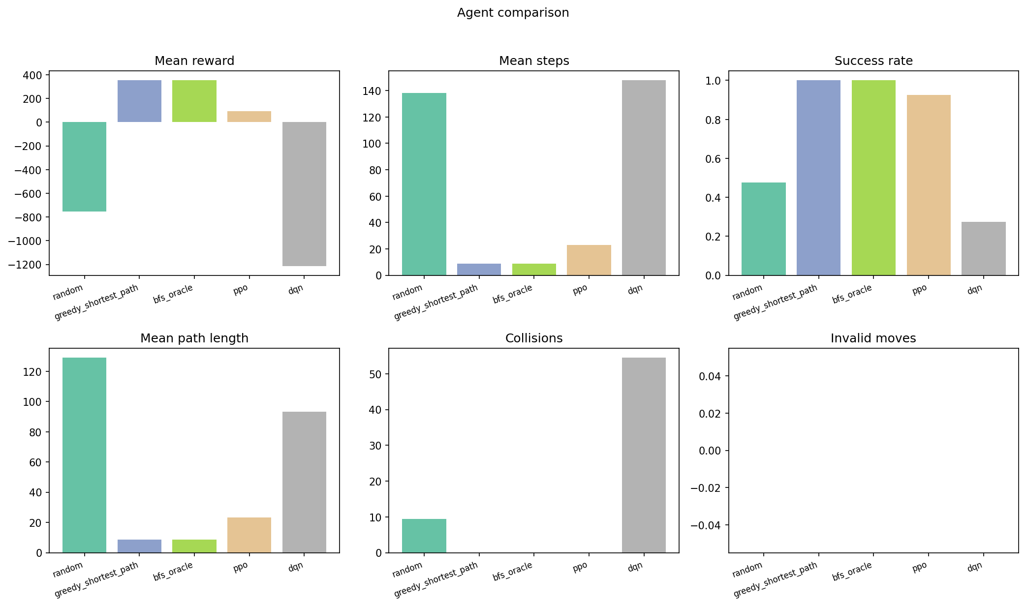
RL Ajanlarının Performans Karşılaştırması
PPO, DQN ve baseline yöntemler aynı ortamda karşılaştırılmıştır.
PPO ajanı %92,5 başarı oranı ile hedefe ulaşmada yüksek performans göstermiştir.
PPO, DQN'e göre daha az adım kullanmış ve daha düşük çarpışma oranı elde etmiştir.
DQN ajanı düşük başarı oranı ve yüksek çarpışma sayısı nedeniyle kararsız performans sergilemiştir.
PPO sonuçları, hibrit sistemde tercih edilen RL algoritmasının neden PPO olduğunu doğrulamaktadır.
25

Slide 26
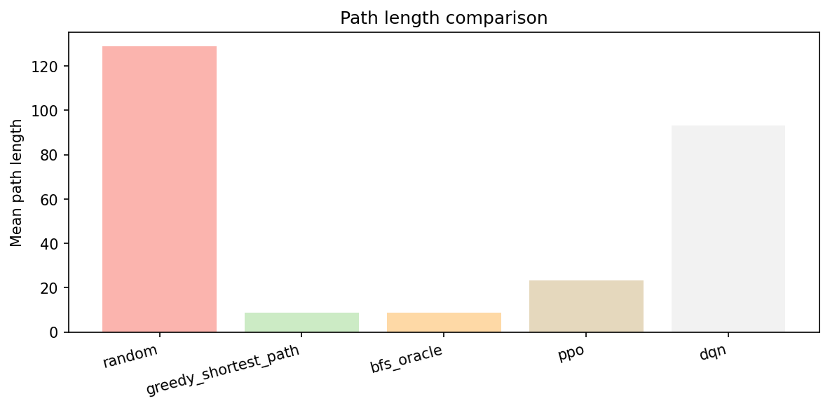
Algoritmaların Ortalama Yol Uzunluğu Karşılaştırması
Algoritmaların hedefe ulaşmak için kat ettiği ortalama yol uzunlukları karşılaştırılmıştır.
Greedy Shortest Path ve BFS Oracle, en kısa yolları üreterek en düşük yol uzunluğuna ulaşmıştır.
PPO algoritması hedefe başarılı şekilde ulaşırken makul seviyede yol uzunluğu üretmiştir.
Random ajanı rastgele hareket ettiği için en uzun yolları oluşturmuştur.
DQN algoritması ise kararsız öğrenme nedeniyle PPO'ya göre daha uzun rotalar izlemiştir.
Sonuçlar, PPO'nun başarı oranı ile yol verimliliği arasında dengeli bir performans sunduğunu göstermektedir.
26

Slide 27
PPO Ajanının Otopark Yönlendirme Simülasyonu
PPO ajanının 15×15 grid ortamındaki hareketleri animasyonlu olarak gösterilmektedir.
Ajan, bulunduğu konumdan başlayarak en uygun park alanına ulaşmaya çalışmaktadır.
Karar verme sürecinde çevresel durumlar ve ödül fonksiyonu dikkate alınmaktadır.
Kırmızı hücreler yoğun park alanlarını, sarı hücreler hedef park noktalarını temsil etmektedir.
Simülasyon boyunca ajanın hareketleri, aldığı ödüller ve performans metrikleri izlenebilmektedir.
Bu animasyon, PPO algoritmasının öğrenilen politika doğrultusunda nasıl yönlendirme yaptığını görsel olarak göstermektedir.
27

Slide 28
DQN Ajanının Otopark Yönlendirme Simülasyonu
DQN ajanının 15×15 grid ortamındaki hareketleri animasyonlu olarak gösterilmektedir.
Ajan, başlangıç noktasından uygun park alanına ulaşmak için kararlar almaktadır.
Kararlar, öğrenilen Q-değerleri kullanılarak üretilmektedir. Simülasyon boyunca ajanın çevre ile etkileşimi ve izlediği rota gözlemlenebilmektedir.
PPO ile karşılaştırıldığında DQN daha kararsız hareketler sergileyebilmekte ve daha uzun rotalar oluşturabilmektedir.
Bu animasyon, DQN algoritmasının yönlendirme performansını görsel olarak değerlendirmeyi sağlamaktadır.
28

Slide 29
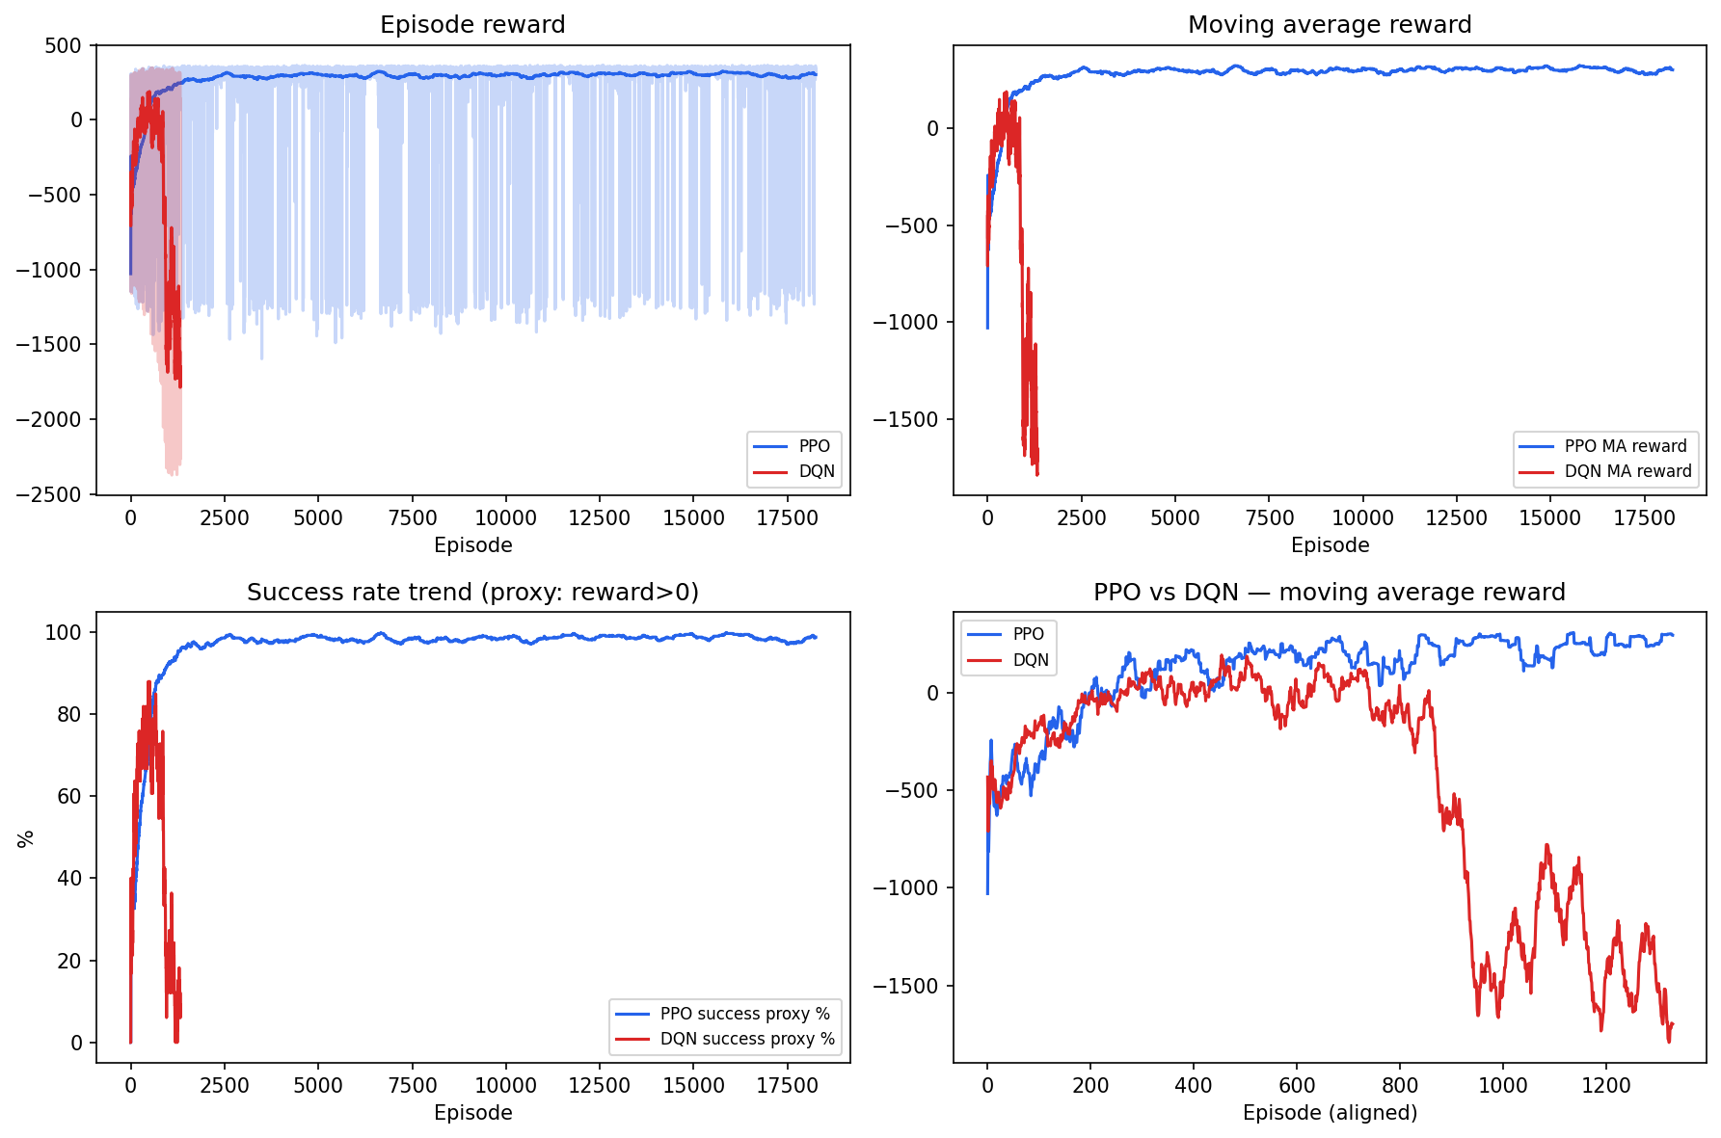
PPO ve DQN Eğitim Performanslarının Karşılaştırılması
PPO algoritmasının bölüm ödülleri eğitim süreci boyunca düzenli olarak artmış ve kararlı bir seviyeye ulaşmıştır.
PPO'nun hareketli ortalama ödülü zamanla yükselerek öğrenmenin başarılı şekilde gerçekleştiğini göstermektedir.
DQN algoritması başlangıçta öğrenme gösterse de ilerleyen bölümlerde performans kaybı yaşamıştır.
PPO'nun başarı oranı eğitim sonunda yaklaşık %95–100 seviyelerine ulaşmıştır.
DQN'in başarı oranı zamanla düşmüş ve kararsız öğrenme davranışı sergilemiştir.
PPO, ödül değeri, başarı oranı ve öğrenme kararlılığı açısından DQN'den daha başarılı sonuçlar elde etmiştir.
29

Slide 30
BASELINE :Greedy Shortest Path Algoritması Simülasyonu
Greedy Shortest Path algoritması, her adımda hedefe en yakın hücreyi seçerek ilerlemektedir.
Karar verme sürecinde öğrenme mekanizması bulunmamaktadır.
Algoritma yalnızca mevcut konuma göre en kısa yönü tercih etmektedir.
Bu yaklaşım sayesinde hedefe çok kısa sürede ulaşabilmektedir.
Performansı referans (baseline) olarak kullanılarak PPO ve DQN algoritmaları ile karşılaştırılmıştır.
Sonuçlar, Greedy yaklaşımının basit ve hızlı olmasına rağmen çevresel değişimlere uyum sağlayamadığını göstermektedir.
30

Slide 31
Random Ajan Simülasyonu
Random ajan, hareketlerini tamamen rastgele seçmektedir.
Karar verme sürecinde herhangi bir öğrenme veya planlama mekanizması bulunmamaktadır.
Hedefe ulaşma başarısı büyük ölçüde şansa bağlıdır.
Rastgele hareketler nedeniyle daha uzun yollar izleyebilmekte ve gereksiz dolaşmalar yapabilmektedir.
Bu yöntem, sistemdeki en temel referans (baseline) yaklaşım olarak kullanılmıştır.
PPO ve DQN algoritmalarının performansları Random ajan ile karşılaştırılarak öğrenmenin katkısı değerlendirilmiştir.
31

Slide 32
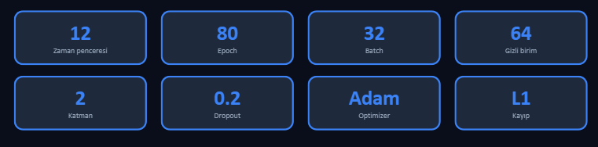
LSTM HİPERPARAMETRELERİ
LSTM modeli, geçmiş 12 zaman adımını kullanarak gelecekteki doluluk oranını tahmin edecek şekilde yapılandırılmıştır.
Model, zamansal örüntüleri öğrenebilmek için 2 katman ve 64 gizli birim ile tasarlanmıştır.
Eğitim sürecinde 32 batch boyutu ve 80 epoch kullanılmıştır.
Aşırı öğrenmeyi azaltmak amacıyla 0.2 Dropout uygulanmıştır.
Parametre güncellemeleri için Adam optimizasyon algoritması tercih edilmiştir.
Kayıp fonksiyonu olarak L1 Loss (MAE) kullanılmıştır.
32

Slide 33
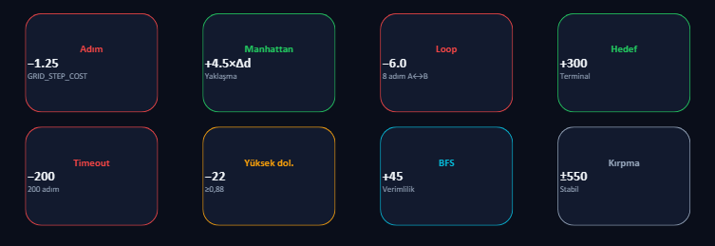
PPO ÖDÜL FONKSİYONU BİLEŞENLERİ
PPO ajanının davranışları, özel olarak tasarlanan ödül fonksiyonu ile yönlendirilmiştir.
Hedefe yaklaşan hareketler pozitif ödüllendirilerek ajanın doğru yönde ilerlemesi teşvik edilmiştir.
Hedef park alanına ulaşılması durumunda yüksek ödül verilmiştir.
Gereksiz hareketler ve uzun rotalar adım maliyeti ile cezalandırılmıştır.
Döngüsel hareketler (loop) ve zaman aşımı durumları ek cezalar ile engellenmiştir.
Yoğun otoparklara yönelme cezalandırılarak daha verimli park alanlarının seçilmesi sağlanmıştır.
BFS tabanlı verimlilik ödülü ile kısa ve etkili rotalar desteklenmiştir.
33

Slide 34
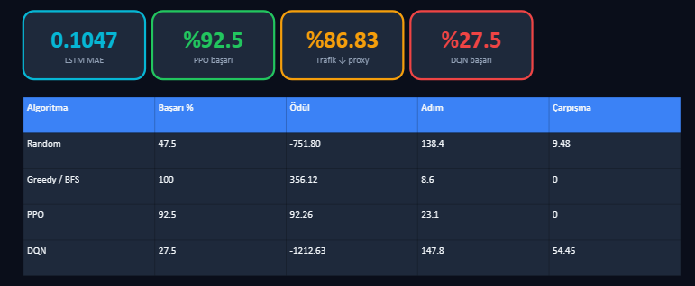
RL Ajanlarının Performans Karşılaştırması
PPO ve DQN algoritmaları aynı ortamda test edilmiştir.
PPO algoritması %92.5 başarı oranı ile hedefe ulaşmada yüksek performans göstermiştir.
PPO, DQN'e göre daha az adım kullanmış ve çarpışma oluşturmamıştır.
DQN algoritması %27.5 başarı oranı ile kararsız performans sergilemiştir.
Greedy/BFS yöntemleri %100 başarı sağlamasına rağmen öğrenme yapmayan referans (baseline) yöntemlerdir.
Öğrenen ajanlar arasında en başarılı yöntem PPO olmuştur.
34

Slide 35
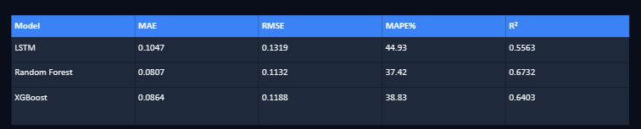
LSTM Tahmin Modeli Performansı
LSTM modeli otopark doluluk oranlarını tahmin etmek amacıyla eğitilmiştir.
Model 0.1047 MAE ve 0.1319 RMSE değerleri elde etmiştir.
Sonuçlar, modelin gerçek doluluk değerlerini makul hata seviyesinde tahmin edebildiğini göstermektedir.
Random Forest ve XGBoost modelleri daha düşük hata değerleri üretmiş olsa da LSTM zaman serilerindeki zamansal bağımlılıkları modelleyebilme avantajına sahiptir.
LSTM modeli, PPO ajanına geleceğe yönelik doluluk bilgisi sağlamak amacıyla hibrit sistemde kullanılmıştır.
35

Slide 36
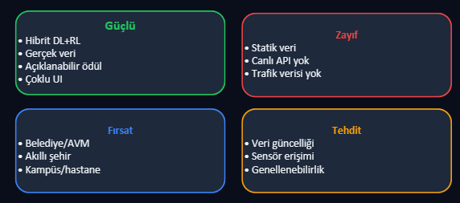
SWOT Analizi ve Gelecek Çalışmalar
Sistem; AVM, hastane, kampüs ve akıllı şehir uygulamalarında kullanılabilir.
FastAPI ile mobil navigasyon sistemlerine entegre edilebilir.
Gelecekte gerçek zamanlı veri, Transformer modelleri ve Multi-Agent RL ile geliştirilebilir.
IoT, Federated Learning ve SUMO/CARLA entegrasyonları planlanmaktadır.
Sistem, gerçek şehir ortamlarında uygulanabilecek ölçeklenebilir bir akıllı otopark çözümü sunmaktadır.
36

Slide 37
KAYNAKLAR
[1] Parking Birmingham Dataset, Kaggle / Open Birmingham Data. Available:
https://www.kaggle.com/datasets/mhmdkardosha/parking-birmingham
[Erişim tarihi: 27-Mayıs-2026].
[2] M. B. Menne et al., “Smart Parking Systems: Review and Future Directions,”
IEEE Access, vol. 9, pp. 78956–78973, 2021.
[3] University of Bath, “Referencing guide: IEEE.” Available:
https://library.bath.ac.uk/referencing/ieee
[Erişim tarihi: 27-Mayıs-2026].
[4] Streamlit Inc., “Streamlit Documentation.” Available:
https://docs.streamlit.io/
[Erişim tarihi: 27-Mayıs-2026].
[5] J. Schulman et al., “Proximal Policy Optimization Algorithms,” arXiv preprint
arXiv:1707.06347, 2017. Available:
https://arxiv.org/abs/1707.06347 [Erişim tarihi: 27-Mayıs-2026].
37

Slide 38
DİNLEDİĞİNİZ İÇİN TEŞEKKÜR EDERİZ ☺
GİTHUB REPO: https://github.com/Yapay-Sinir-Aglari-Proje/Akilli_Park

